Slide 1
MODELO DE CASOS DE USO
Reconocer y describir los requisitos (especialmente funcionales) del sistema que se pretende construir.
Permite reconocer claramente los límites del sistema y las relaciones entre el sistema y su entorno
Se identifica la funcionalidad del sistema independientemente de las herramientas o lenguajes de programación que vayan a ser utilizados para su implementación

Slide 2
Elementos de un modelo de Casos de Uso
Actores: representan los roles que los diferentes usuarios pueden desempeñar
Casos de uso: representan lo que deben estar en capacidad de hacer los usuarios con el sistema.
Escenarios: corresponden a secuencias específicas de acciones e interacciones entre los actores y el sistema

Slide 3
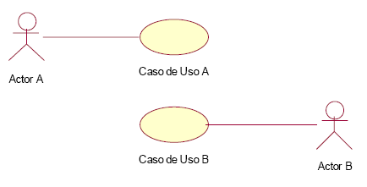
Notación UML

Slide 4
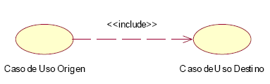
Inclusión
Una relación de inclusión entre casos de uso implica que el Caso de Uso base u origen incluye el comportamiento descrito por el Caso de Uso destino. Este Caso de Uso destino nunca ocurre por sí sólo, es decir, es instanciado dentro de un Caso de Uso mucho más amplio que lo contiene (caso de uso origen).

Slide 5

Extensión
En la relación de extensión entre dos casos de uso, el Caso de Uso origen extiende o amplia el comportamiento del Caso de Uso destino, es decir, el caso de uso destino puede existir por sí sólo, pero bajo ciertas condiciones su comportamiento será el que se especifica en el caso de uso origen

Slide 6
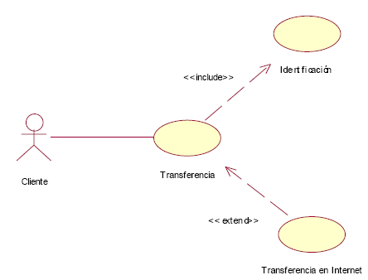

Slide 7
DIAGRAMA DE ACTIVIDADES
Diagrama de UML orientado a la esquematización del proceso en el que interactuará el Sistema que se pretende construir.
Objetivos del Diagrama de Actividades:
      Modelar un flujo de datos.
      Modelar una operación.
El Diagrama de Actividades es utilizado para modelar los procesos del negocio.

Slide 8
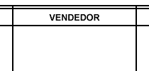


ELEMENTOS DE UN DIAGRAMA DE ACTIVIDADES
Actores
Pasos
Flujos
Concurrencia
Condiciones

Slide 9
DIAGRAMA DE ACTIVIDADES PARA UN SISTEMA DE RESERVAS DE VUELO
PASAJERO
VENDEDOR
AEROLÍNEA
Solicitar Pasaje
Verificar existencia del vuelo
Dar Detalles del vuelo
Seleccionar vuelo
Informar alternativas y precios
Solicitar Pago
Reservar plazas
Confirmar plaza reservada
Pagar pasaje
Emitir Tiquete
3004582 – Ingenieria de Software Semestre 01 - 2006

